Slide 1

Projet n°7 : Les petits plats
Développeur FrontEnd Javascript React
Site de recettes de cuisine
Tangi LE CADRE
Notes:
Bonjour, dans le cursus de développeur frontend proposé par open classrooms, je vais vous présenter le projet n°7 qui est l’implémentation d’un moteur de recherche en javascript pour un site de recettes de cuisine. Afin d’être attentif à la performance des programmes, on va coder deux algorithmes différents et faire différents tests pour mesurer l’efficacité de ces codes.

Slide 2
Présentation du projet
01
02
03
04
Le site Les Petits Plats
Choix de framework
Analyse de la maquette et de la problématique
Avantages/inconvénients de Bootstrap
Analyse de la fonctionnalité
Conclusion
Problématique
Moteur de recherche Comparaison
Choix du moteur de recherche, présentation
Notes:
Au cours de cette présentation, je vais d’abord faire un point sur la maquette et la problématique proposée, puis me pencher sur le choix de framework pour le rendu de la page html et css.
Dans un second temps, je vais analyser en détail la fonctionnalité de recherche, avec la mise en opposition des deux algorithmes et la présentation des différents tests et des résultats chiffrés. Enfin, pour conclure, je présenterai le code le plus performant avant de passer au rendu définitif du site.

Slide 3
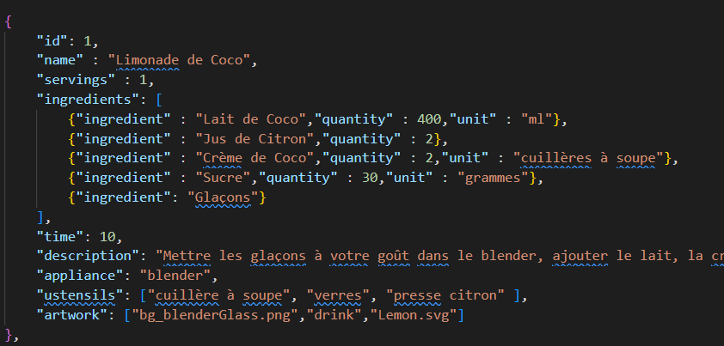
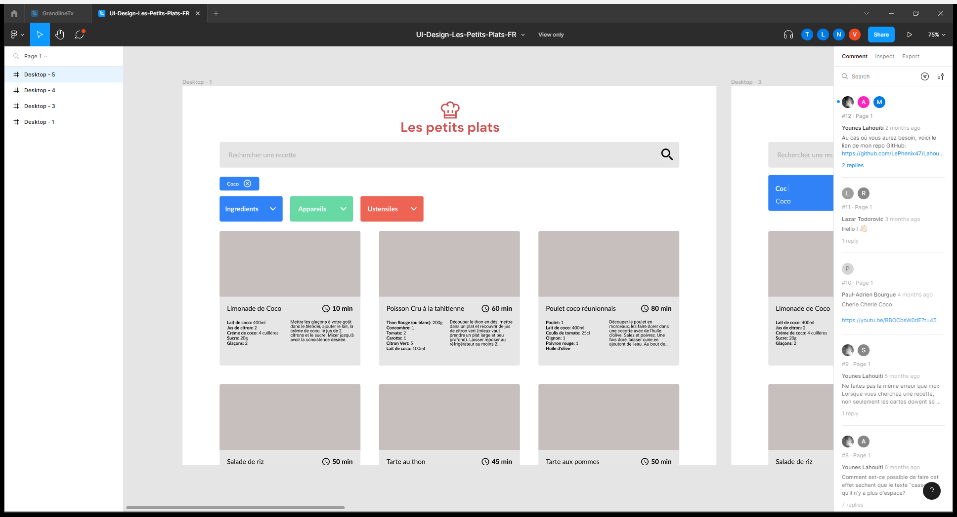
01 Le Site Les Petits Plats
Structure des données
Liste d’objets
Liste imbriquée d’ingrédients (items variables)
Chaîne de caractères description
Maquette desktop
barre de recherche
zones de recherche avancée
zone de tags
zone d’affichage des recettes
Fonctionnalité recherche
entrées utilisateur
intersection des résultats
recherche de performance
Notes:
Selon la maquette et le texte de présentation, le site « les petits plats » doit présenter le plus rapidement possible les recettes de la base de donnée correspondant à la recherche utilisateur.
Les données sont présentées sous forme d’une liste d’objets, contenant des éléments, des objets, des listes ou des chaînes de caractères. Certaines données seront à extraire par le moteur de recherche, d’autre seront utilisées pour le factory d’affichage.
La maquette est simple elle comporte une barre de recherche pour la saisie clavier, 3 zones de recherche avancées, une zone pour l’apparition des tags qui peuvent être supprimés par l’utilisateur, et enfin la zone d’affichage des fiches recettes.
Au cours de la recherche, les résultats doivent être une intersection des différentes fiches contenant les mots recherchés (par exemple si l’utilisateur recherche lait puis œuf, les résultats doivent contenir à la fois œuf et lait). Cette recherche doit prendre le moins de temps possible pour une bonne expérience utilisateur.

Slide 4


02 Choix de Framework
Avantages de Bootstrap
conception mobile first
affichage responsive
grande notoriété du framework
Inconvénients de Bootstrap
fichier initial lourd et surcharges CSS
chargement en mémoire d’éléments non-spécifiques
sémantique des classes non-intuitive
CSS Natif
développement du code essentiel
performance de l’usage mémoire
lisibilité sémantique
Notes:
L’implémentation de l’interface peut se faire avec ou sans le framework bootstrap.
Les avantages de bootstrap sont une conception en mobile first, avec une bonne faculté de responsivité aux différentes tailles d’écran. C’est un framework développé par twitter et très connu en frontend, donc la lecture des classes est usuelle pour les développeurs frontend.
D’un autre côté, bootstrap nécessite l’importation d’un fichier initial lourd qui sera surchargé par le css codé pour le site. Ce fichier chargera en mémoire un certain nombre d’éléments qui ne seront pas utilisés pour le projet, ce qui peut ralentir le fonctionnement du site selon les configurations. Pour les développeurs débutants, la sémantique des classes n’est pas intuitive et la lecture du fichier html peut être complexe.
Si le site n’est codé qu’avec du css natif sans framework, seul les éléments essentiels seront présents et les classes seront nommées plus lisiblement. Pour gagner en performance mémoire, je fais le choix ici de ne pas utiliser de framework.

Slide 5
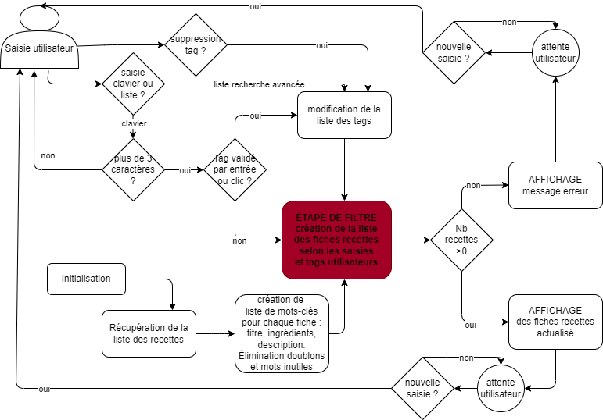
03 Analyse de la fonctionnalité : problématique
Format des données
choix du fichier .json
parsing plus rapide que .js
moins gourmand en mémoire
Initialisation liste des mots-clés
scission des chaînes de caractères
récupération des sous-listes
élimination des doublons
élimination des mots non-pertinents
Saisie utilisateur
saisie clavier
choix dans la recherche avancée
modification tag
Notes:
La problématique principale de ce projet et la recherche de performance.
Dans ce but, j’ai modifié les données qui étaient fournies comme une variable javascript pour en faire un fichier json. Le format json est très adapté pour un service web nécessitant un échange rapide de données, et il peut être lu et modifié par le javascript mais également par du python, du php ou du java.
Pour éviter d’extraire les mots-clés des fiches recettes à chaque itération, j’ai codé une fonction qui ajoute un objet « keywords » contenant la liste des mots clés à chaque fiche lors de l’initialisation. Ainsi on peut accéder à cette liste en récupérant object.keywords pour la suite. pour faire cette liste il a fallu scinder les chaînes, éliminer les doublons et les mots non-pertinents, extraire les sous-listes et les éléments d’objets, puis ajouter tous ces éléments à la liste.
Il y a un listener d’évènement clavier mis en place dans la zone de saisie utilisateur, et la fonction de recherche se déclenche lorsque l’élément input contient plus de 3 lettres. D’autres évènements peuvent lancer la recherche, comme la suppression d’un tag ou la sélection d’un mot de recherche avancée.

Slide 6
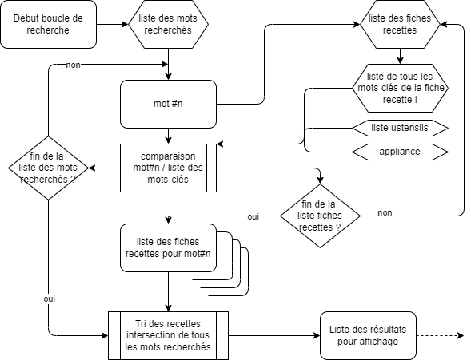
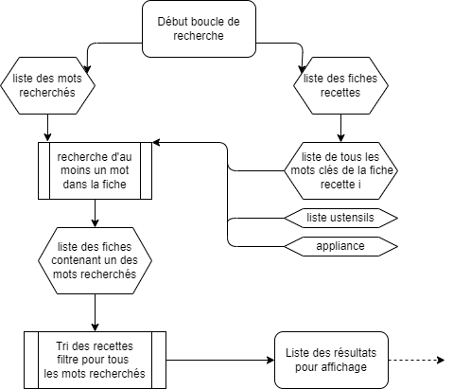
03 Analyse de la fonctionnalité : moteur de recherche
Choix 1 : boucles for et while
technologie ancienne
utilisation de ressource mémoire
vitesse d’itération lente
Choix 2 : Filter every/some
technologie plus récente (ES5 2009)
spécifique aux arrays
vitesse rapide
Notes:
Les deux possibilités de développement du moteur de recherche sont soit des boucles for ou while imbriquées soit les méthodes spécifiques aux tableaux c’est-à-dire filter, some, every et map.
Pour les boucles for, la première boucle énumère tous les mots de la liste de recherche, et à chaque itération une deuxième boucle parcourt une à une les fiches recettes pour comparer ses mots-clés.
À la sortie, on a une liste de fiches recettes pour chaque mots recherché, qu’il faut à nouveau trier dans une boucle pour ne conserver que les fiches contenant tous les mots-clés.
Cette approche utilise des commandes anciennes, nécessite des ressources mémoire et a une vitesse relativement lente. La boucle for peut théoriquement faire un grand nombre d’opérations par seconde [pour ma config 17M°], mais le fait d’imbriquer les boucles augmente la complexité du calcul, le temps de traitement sera proportionnel au carré de la longueur des listes.
L’algorithme utilisant les methods est plus facile à modéliser. En théorie, la method every faire un peu moins d’opérations par seconde que for [11M° pour ma config]. Comme every prend en compte l’ensemble du tableau, le temps de traitement dépend linéairement de la longueur du tableau.
Les méthodes filter, some, every et map ont été introduites en 2009 dans le standard ES5 de javascript. Elles sont à privilégier lorsqu’on a des opérations à effectuer sur des tableaux aujourd’hui.

Slide 7
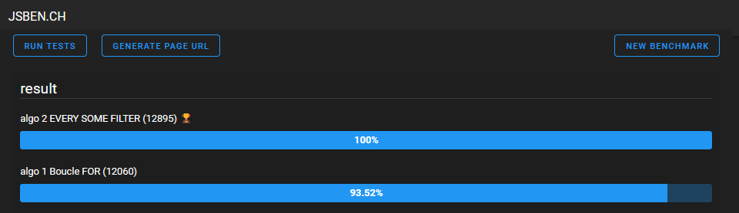
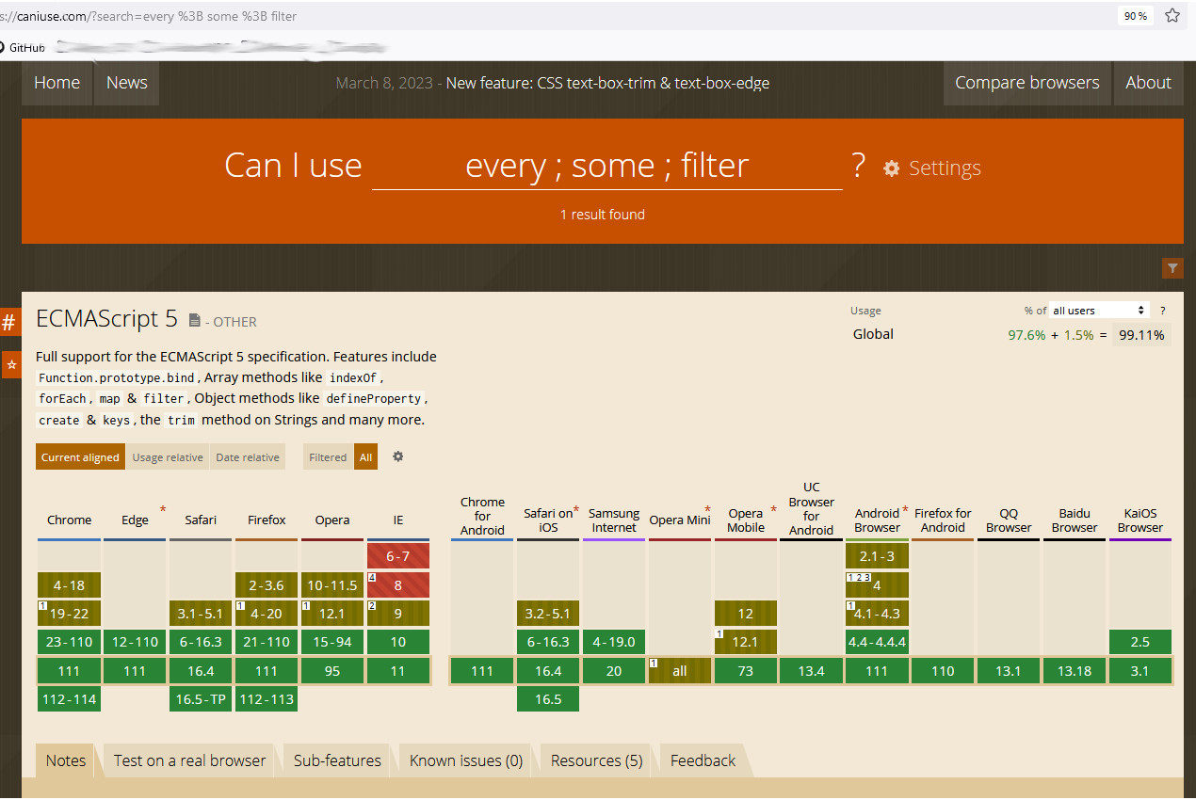
03 Analyse de la fonctionnalité : comparaison
BenchTest : boucles for vs filter
gain de 6,5% pour une itération
Compatibilité navigateurs
moins de 2,5% de navigateurs obsolètes
Notes:
Est-il judicieux d’utiliser les methods filter every some pour concevoir le moteur de recherche ?
Puisqu’on recherche la performance et donc une réponse rapide, on voit avec différents tests que les boucles for sont à écarter pour gagner en temps de réponse. Un bench test entre les deux solutions fait apparaître un gain de 6,5% pour les méthodes de l’ES5.
Les navigateurs des utilisateurs sont-ils capables d’interpréter ces scripts ? Tous les navigateurs à jour depuis 2016 peuvent effectuer ces opérations. Il y a encore 2,4% de navigateurs obsolètes qui ne gèrent pas ou pas complètement ces instructions, c’est plutôt insignifiant et la mise en place de la solution n°2 sera donc utilisable par le plus grand nombre.

Slide 8
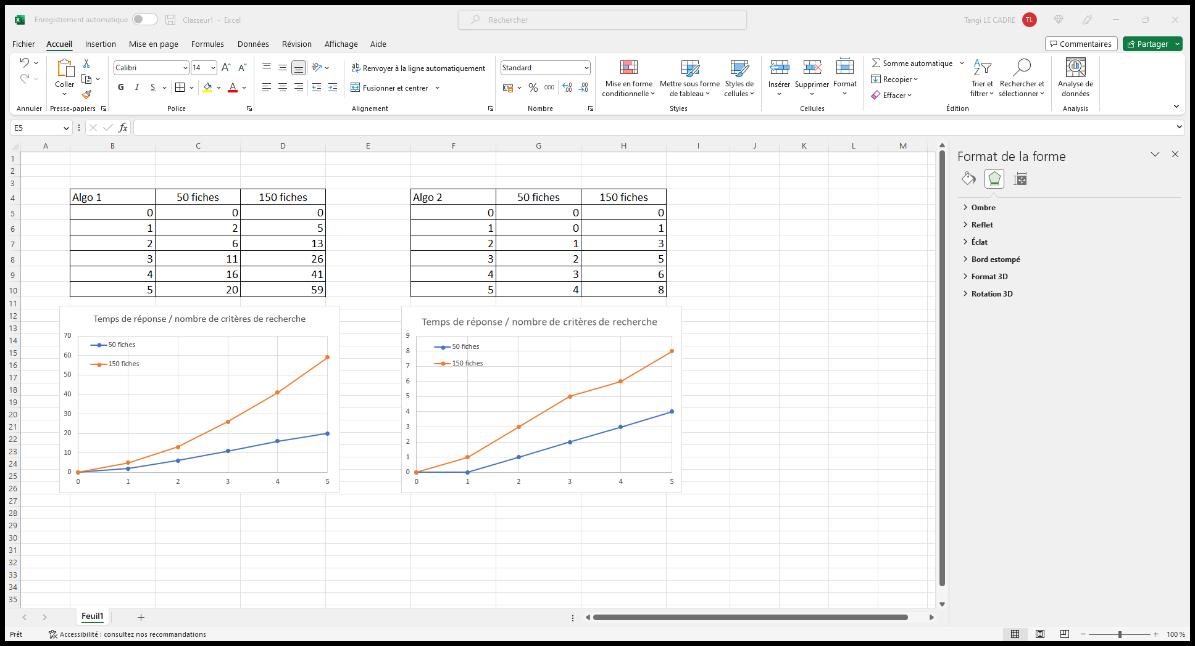
03 Analyse de la fonctionnalité : comparaison
Test temps de réponse (ms)
selon nombre de critères
duplication du fichier recettes
concurrence : (x500)
Marmiton=80k – 750g =76k
Tendance exponentielle
temps de réponse croissant
calcul théorique 2,5s pour 75k
Tendance linéaire
temps de réponse croissant
calcul théorique 0,5s pour 75k
Notes:
Afin de pousser un peu dans les tests, j’ai dupliqué la liste de recettes afin d’avoir un fichier avec 150 entrées. Si on va voir chez les concurrents marmitons ou 750g, leurs base de données pèse 76,000 à 80,000 entrées.
Avec une liste plus importante, j’ai mesuré les temps de réponse pour les deux moteurs de recherche, en fonction du nombre de critères recherchés.
Pour la solution 1, le temps de réponse pour 5 mots recherchés dans 50 recettes est de 20 ms, et il passe à 59ms pour 150 fiches recettes, sur ma config. On dégage un profil exponentiel de réponse selon la longueur des listes, et on pourrait supposer que pour une liste 500x plus longue, le temps de réponse pour 1 critère serait de 2,5s, et près de 6s pour 2 mots recherchés. […pause 5s] Et l’utilisateur n’est pas assez patient pour ça !
Dans la deuxième solution, on est sur un profil linéaire, et avec 5 mots recherchés dans 150 fiches, on a une réponse en 8ms soit 7x plus rapidement. On peut projeter une réponse en 0,5s pour une liste de 75,000 fiches recettes si on applique une règle de proportionnalité.

Slide 9
newList = myList.filter(recip =>
mySearch.every(key =>
recip.keywords.some(keyword => keyword.includes(key)) ||
recip.appliance.includes(key) ||
recip.ustensils.some(keyword => keyword.includes(key))
))
04 CONCLUSION
Array.method()
Outils bench
Test Performance
filter every some
Jsben.ch jsbench.me
Measurethat.net
selon config matériel et navigateur
Notes:
En conclusion, je vous laisse apprécier le côté compact, lisible et maintenable du moteur de recherche , qui tient en 5 lignes. C’est donc ce code que je vais implémenter pour la suite du projet.
J’ai apprécié cet exercice de recherche de performance qui présente un aspect intéressant du développement d’applications, qui m’a permis d’utiliser des outils de tests nouveaux tels que jsbench. Les données chiffrées que je présente dépendent du processeur et de la mémoire de l’utilisateur, mais les tendances globales restent les même peu importe la machine.
Ma présentation est terminée, je vais maintenant naviguer un peu sur le site final pour présenter les différentes fonctionnalités.

